Slide 1
Dart Packages
Eko Kurniawan Khannedy

Slide 2
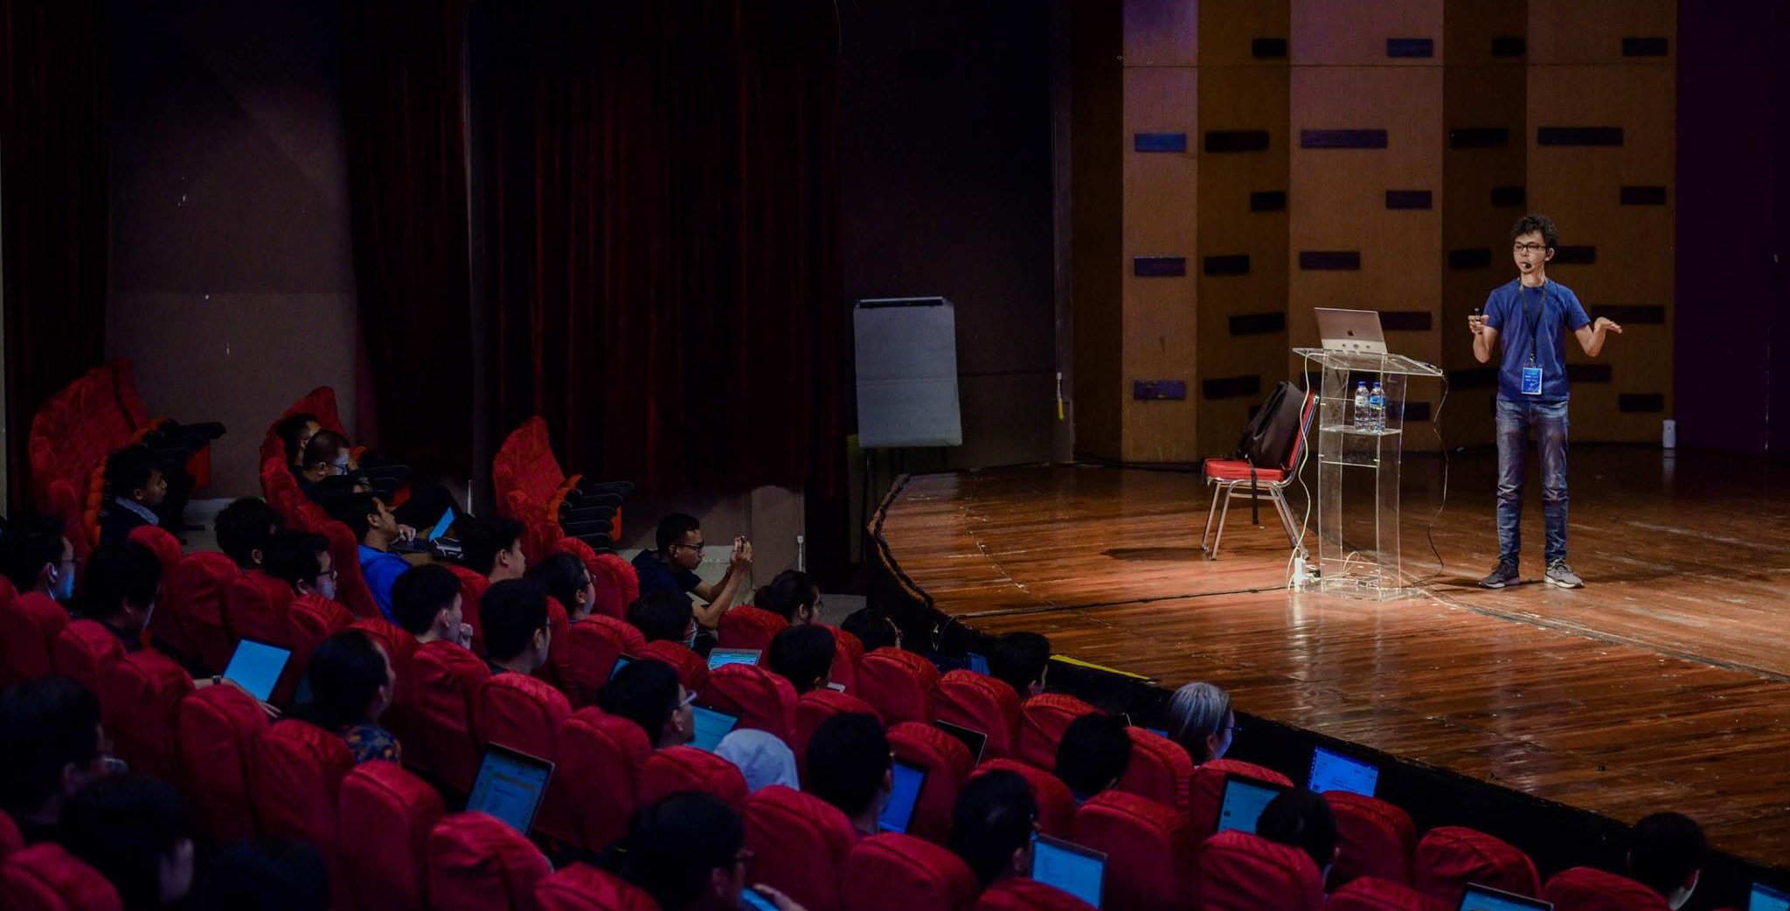
Eko Kurniawan Khannedy
Technical architect at one of the biggest ecommerce company in Indonesia
11+ years experiences
www.programmerzamannow.com
youtube.com/c/ProgrammerZamanNow

Slide 3
Eko Kurniawan Khannedy
Telegram : @khannedy
Facebook : fb.com/ProgrammerZamanNow
Instagram : instagram.com/programmerzamannow
Youtube : youtube.com/c/ProgrammerZamanNow
Telegram Channel : t.me/ProgrammerZamanNow
Email : echo.khannedy@gmail.com

Slide 4
Sebelum Belajar
Dart Dasar
Dart OOP
Dart Generic
Sudah Mengikuti Kelas Git dari Programmer Zaman Now

Slide 5
Agenda
Pengenalan Dart Packages
Membuat Library dan Project
Dependency
Import
Export
Upgrade Package
Compile
Dan lain-lain

Slide 6
Pengenalan Dart Packages

Slide 7
Dart Packages
Ekosistem Dart menggunakan packages untuk melakukan manajemen software yang bisa di sharing, seperti library atau tool
Saat kita membuat project di Dart, sebenarnya secara tidak langsung kita membuat packages
Packages bisa dalam bentuk aplikasi atau library (yang digunakan pada aplikasi)

Slide 8
Keuntungan Menggunakan Packages
Dengan menggunakan packages, kita akan mengikuti cara management kode Dart
Dengan packages juga kisa bisa melakukan dependency management secara otomatis tanpa harus download library yang kita butuhkan secara manual

Slide 9
Membuat Project Library

Slide 10
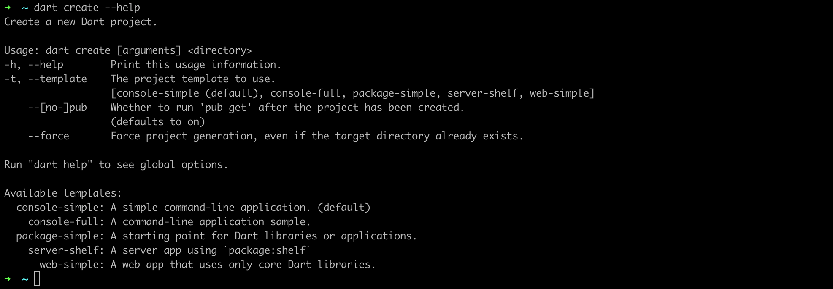
Bantuan Membuat Dart Project

Slide 11
Membuat Dart Library
dart create --template=package-simple belajar_dart_packages_library

Slide 12
Struktur Directory Packages

Slide 13
Struktur Directory Packages
Salah satu keuntungan menggunakan packages adalah, struktur directory yang standard untuk project di Dart
Secara minimal, saat kita membuat dart packages, hanya butuh file pubspec.yaml dan folder lib
pubspec.yaml digunakan untuk konfigurasi dart packages nya, sedangkan folder lib untuk menyimpan kode program dart kita
Namun saat kita membuat project menggunakan perintah dart create, struktur direktorinya lebih kompleks

Slide 14
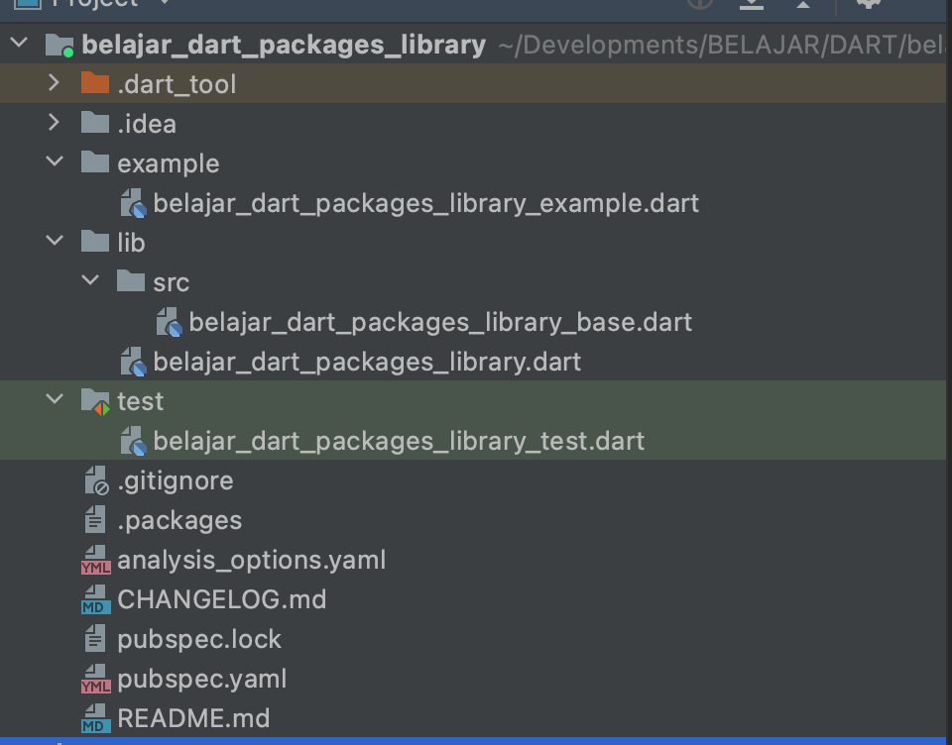
Struktur Directory Dart Packages

Slide 15
Directory src
Salah satu best practice di dart packages adalah, tidak mengekspos kode dart kecuali memang dibutuhkan
Dan salah satu best practice yang dilakukan di dart packages, biasanya kode program dart akan di tempatkan di folder src di dalam folder lib
Semua kode program dart di dalam src, secara default tidak diekspos ke luar
Ketika kita butuh mengekspos keluar (artinya bisa diakses oleh project lain), maka biasanya dilakukan secara eksplisit di kode dart di dalam folder lib

Slide 16
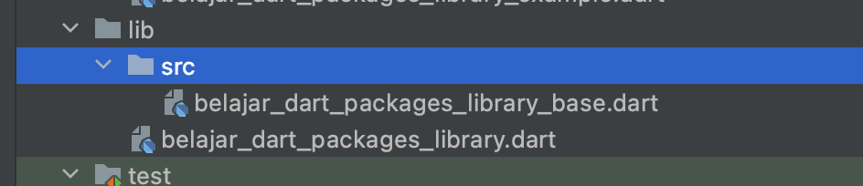
Directory src

Slide 17
Pubspec

Slide 18
Pubspec
Saat kita membuat dart packages, hal yang paling utama adalah file pubspec.yaml
Pubspec.yaml merupakan konfigurasi dari dart packages
Di dalam pubspec, kita perlu tentukan nama dart packages yang kita buat, termasuk dependency yang kita butuhkan di dart package tersebut

Slide 19
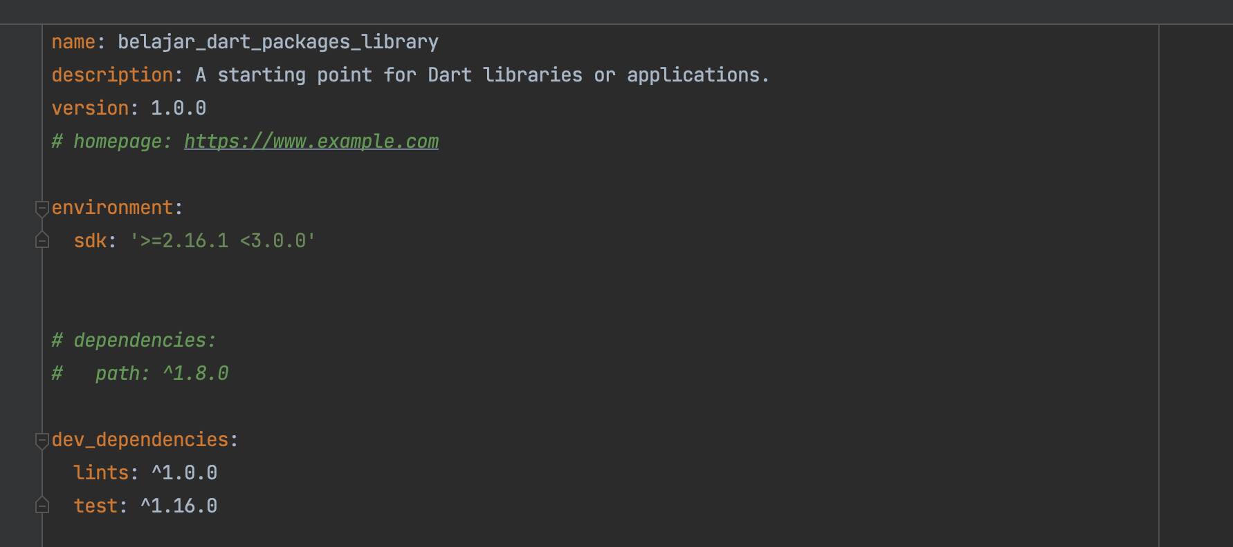
Kode : pubspec.yaml

Slide 20
Membuat Library

Slide 21
Membuat Library
Saat membuat kode dart di dart packages, disarankan lakukan di dalam folder src
Dan ketika melakukan import kode dart dari library, jangan import dari folder src, hal ini karena kode di src biasanya digunakan sebagai internal library, dan tidak dijamin akan backward compatible ketika terjadi update library

Slide 22
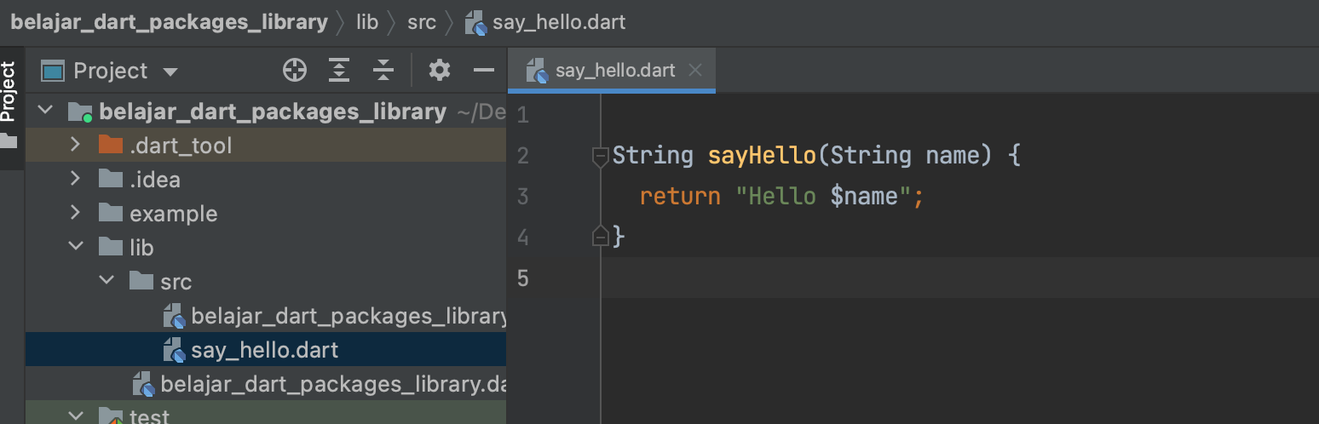
Kode : Membuat Library (1)

Slide 23
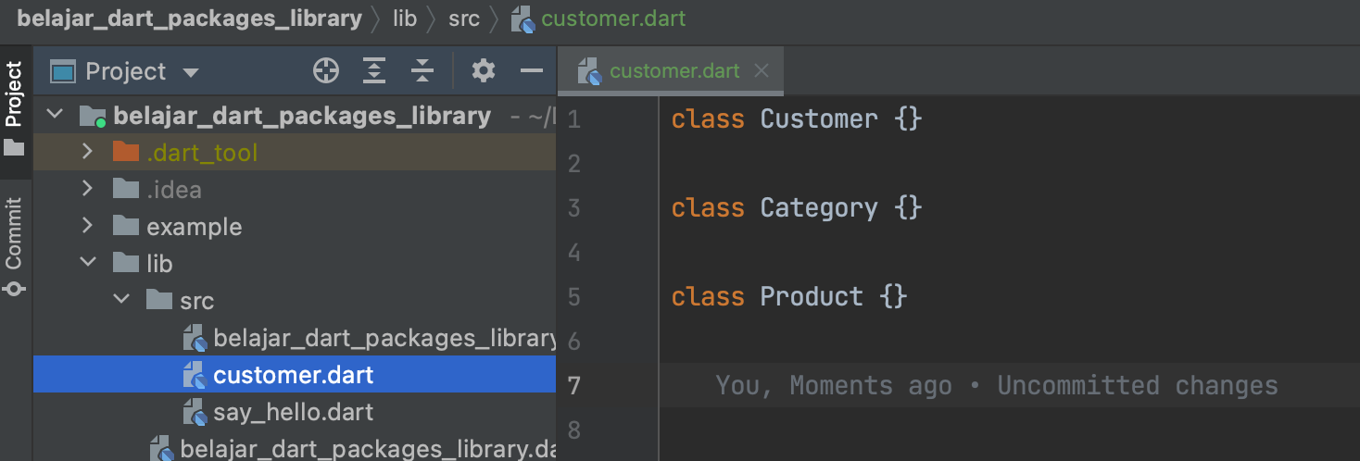
Kode : Membuat Library (2)

Slide 24
Export Library
Setelah membuat kode dart di dalam folder src, kita bisa buat kode dart di lib yang digunakan untuk mengekspos bagian mana yang ingin kita ekspos
Kita bisa menggunakan kata kunci export jika ingin mengekspos semua kode di dalam file dart, atau gunakan export show jika hanya beberapa saja
Jangan lupa untuk menambahkan kata kunci library dan diikuti dengan nama library yang kita buat, walaupun tidak wajib, tapi direkomendasikan menggunakan nya, karena secara default jika kita tidak menambahkan library, secara otomatis nama library nya adalah string kosong

Slide 25
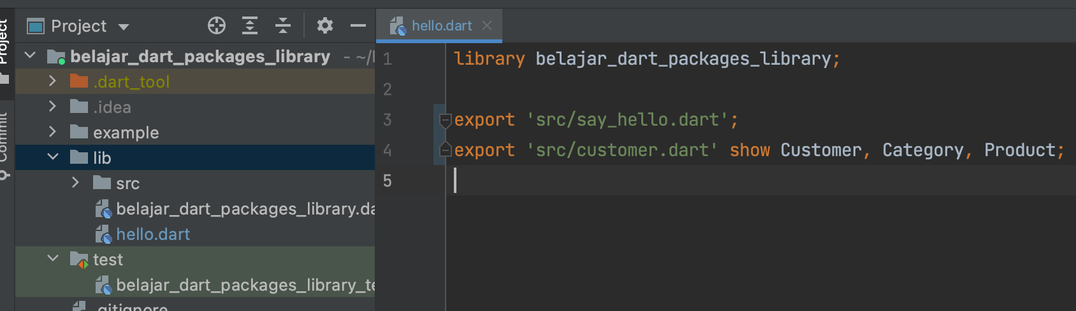
Kode : Export Library

Slide 26
Import Library
Setelah membuat library, jika kita ingin menggunakannya, kita bisa mencobanya di folde example
Kita bisa melakukan import dengan pola : package:nama_library/file.dart

Slide 27
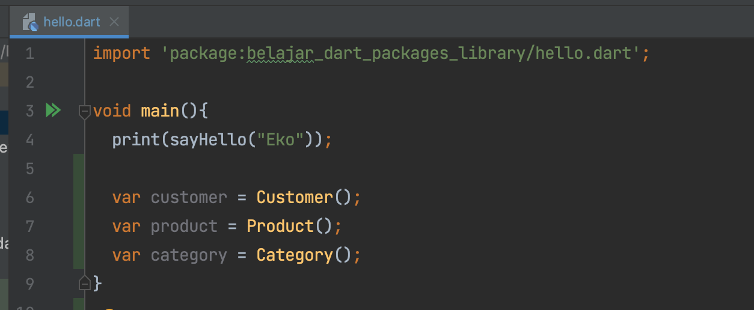
Kode : Menggunakan Library

Slide 28
Publish Packages ke Github

Slide 29
Publish Packages ke Github
Setelah membuat library menggunakan dart packages, kita bisa menyimpannya di Git Server, contohnya Github
Dart packages terintegrasi dengan baik dengan Git, sehingga kita bisa menambahkan library yang sudah kita buat ke aplikasi melalui Git

Slide 30
Membuat Project Aplikasi

Slide 31
Membuat Project Aplikasi
dart create --template=console-full belajar_dart_packages_application

Slide 32
Menjalankan Aplikasi
dart run

Slide 33
Dependency

Slide 34
Dependency
Ketika kita membutuhkan library di aplikasi dart, kita bisa tambahkan dependency tersebut di file pubspec.yaml pada bagian dependencies
Misal kita akan coba tambahkan dependencies library yang sudah kita buat

Slide 35
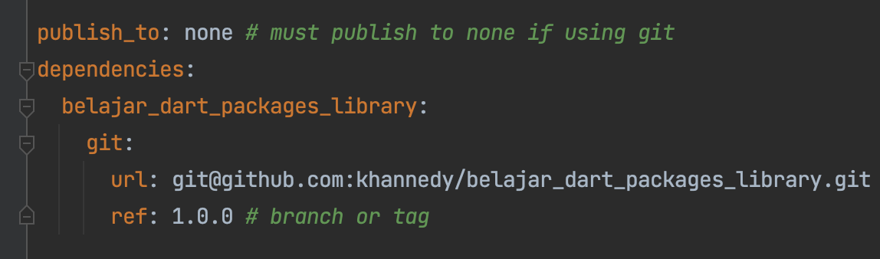
Kode : Pubspec

Slide 36
Download Dependency
Setelah kita tambahkan dependency di file pubspec.yaml, selanjutnya kita perlu download dependency tersebut ke local kita dengan perintah : dart pub get
Semua dependency akan di download ke local di folder HOME/.pub-cache/

Slide 37
Import

Slide 38
Import
Setelah kita menambah dan download dependency ke aplikasi, selanjutnya kita bisa gunakan library dependency tersebut menggunakan Import

Slide 39
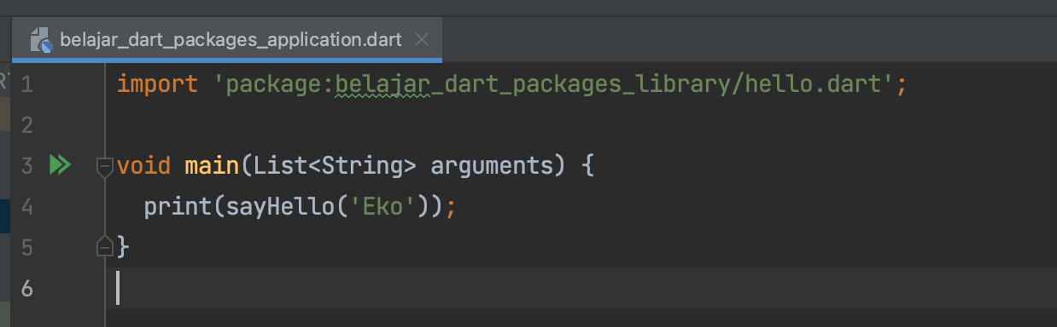
Kode : Import

Slide 40
Import As
Kadang saat melakukan import beberapa packages, ada kalanya terdapat conflict, misal ada function dengan nama yang sama, atau class dengan nama yang sama
Pada kasus seperti ini, salah satu hal yang cocok adalah membuat prefix untuk packages yang kita import
Untuk menambah prefix atau alias, kita bisa gunakan kata kunci as diikuti nama prefix/alias nya setelah import
Ketika menggunakan Import As, maka kita wajib menggunakan prefix/alias tersebut sebelum memanggil function atau class yang terdapat di packages tersebut

Slide 41
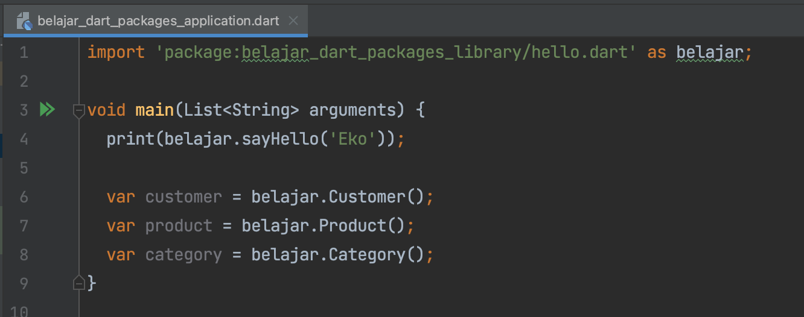
Kode : Import As

Slide 42
Compile

Slide 43
Dart Platform
Teknologi Compiler Dart memungkinkan kita menjalankan aplikasi dengan beberapa cara
Native Platform, untuk aplikasi dengan target perangkat mobile atau desktop. Dart menyertakan Dart VM dengan just-in-time (JIT) compilation dan ahead-of-time (AOT) untuk memproduksi kode mesin.
Web Platform, untuk aplikasi dengan target web. Dart menyertakan development time compiler (dartdevc) dan production time compiler (dart2js). Keduanya melakukan kompilasi dari kode Dart ke JavaScript
Pada kelas ini kita fokus membahas Dart Native Platform dengan target perangkat desktop

Slide 44
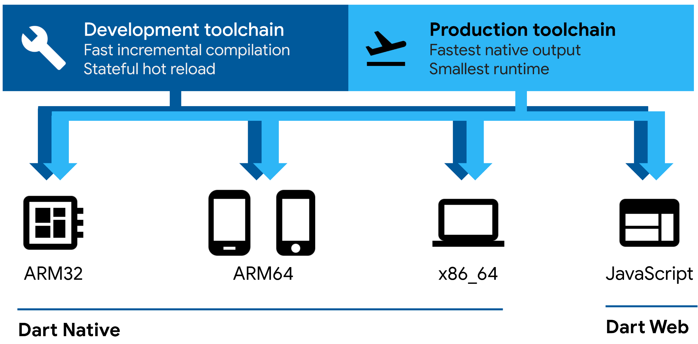
Diagram : Dart Platform

Slide 45
Cross Operation System
Dart tidak mendukung kompilasi untuk target sistem operasi berbeda
Oleh karena itu, jika kita ingin membuat distribusi file untuk sistem operasi berbeda, maka kita harus melakukannya di sistem operasi tersebut, misal mac untuk mac, linux untuk linux, dan windows untuk windows
https://github.com/dart-lang/sdk/issues/28617

Slide 46
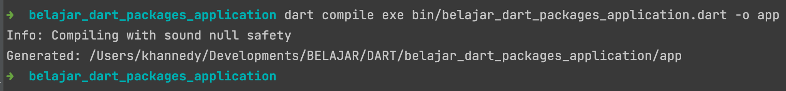
Dart Compile
Untuk melakukan kompilasi kode program kita menjadi distribusi file aplikasi desktop, kita bisa menggunakan perintah : dart compile exe file.dart -o fileoutput

Slide 47
Upgrade Packages

Slide 48
Upgrade Packages
Melakukan upgrade library adalah hal yang sudah biasa
Hal yang perlu kita lakukan ketika upgrade library adalah, menaikkan versi dart packages di file pubspec.yaml
Jika menggunakan Git, disarankan untuk menambah tag baru untuk versi baru

Slide 49
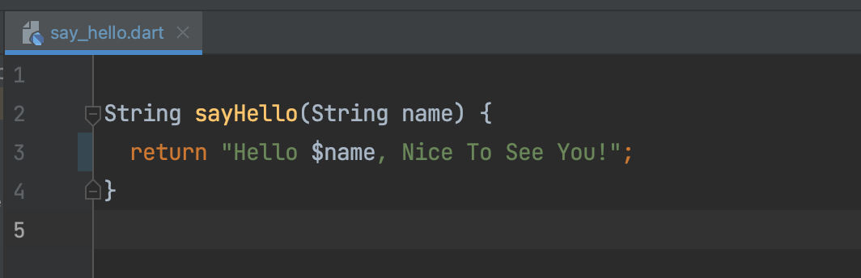
Kode : Mengubah Library

Slide 50
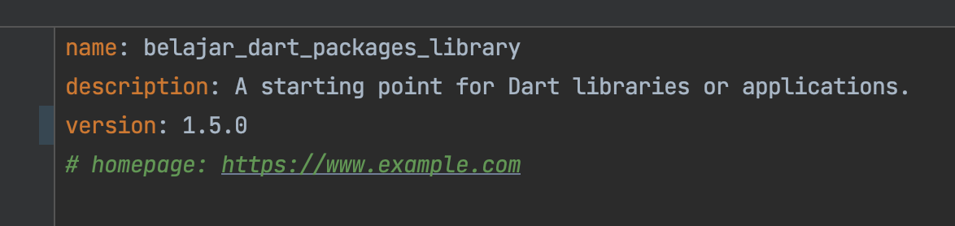
Kode : Pubspec Library

Slide 51
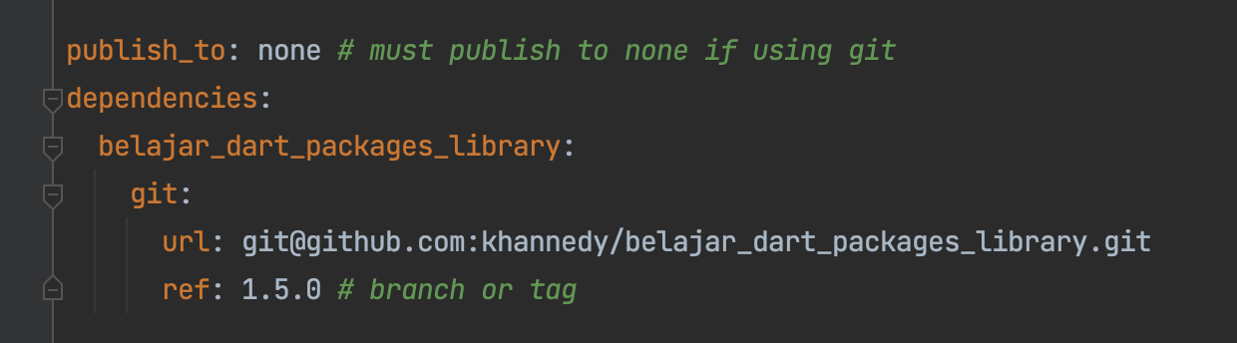
Kode : Pubspec Application

Slide 52
Upgrade Dependency
Selanjutnya setelah kita mengubah versi dari dependency di pubspec.yaml, kita perlu download dependency terbaru menggunakan perintah : dart pub upgrade

Slide 53
Pub.dev

Slide 54
Pub.dev
Sebelumnya kita menggunakan Git untuk menyimpan dart packages yang kita buat. Git cocok ketika kita misal dart packages untuk kebutuhan internal perusahaan kita, namun jika kita ingin membuat dart packages misal untuk opensource, Google telah menyediakan website bernama https://pub.dev/
Namun untuk menyimpan dart packages di pub.dev, kita harus terverifikasi sebagai publisher, dengan syarat memiliki domain
Silahkan daftar dan registrasi sebagai publisher di pub.dev

Slide 55
Publish Packages ke pub.dev

Slide 56
Persiapan Publish Packages
Perlu diingat, ketika kita publish dart packages kita ke pub.dev, maka ini akan ada selamanya. Kita tidak bisa menghapus yang sudah kita publish, karena ditakutkan ketika banyak yang menggunakan dart packages kita, lalu kita hapus, maka otomatis semua project dart orang lain akan rusak
Selain itu, pastikan kita menambahkan LICENSE file dan ukuran dart packages kita tidak lebih dari 100MB

Slide 57
Dry Run
Sebelum publish packages kita, kita bisa mencoba memastikan tidak ada masalah, dengan mencoba dry run, caranya gunakan perintah : dart pub publish --dry-run

Slide 58
Publish Packages
Jika sudah tidak ada masalah dengan dart packages kita , kita bisa publish ke pub.dev dengan perintah : dart pub publish
Ketika pertama kali publish, biasanya kita akan diminta untuk login menggunakan google account

Slide 59
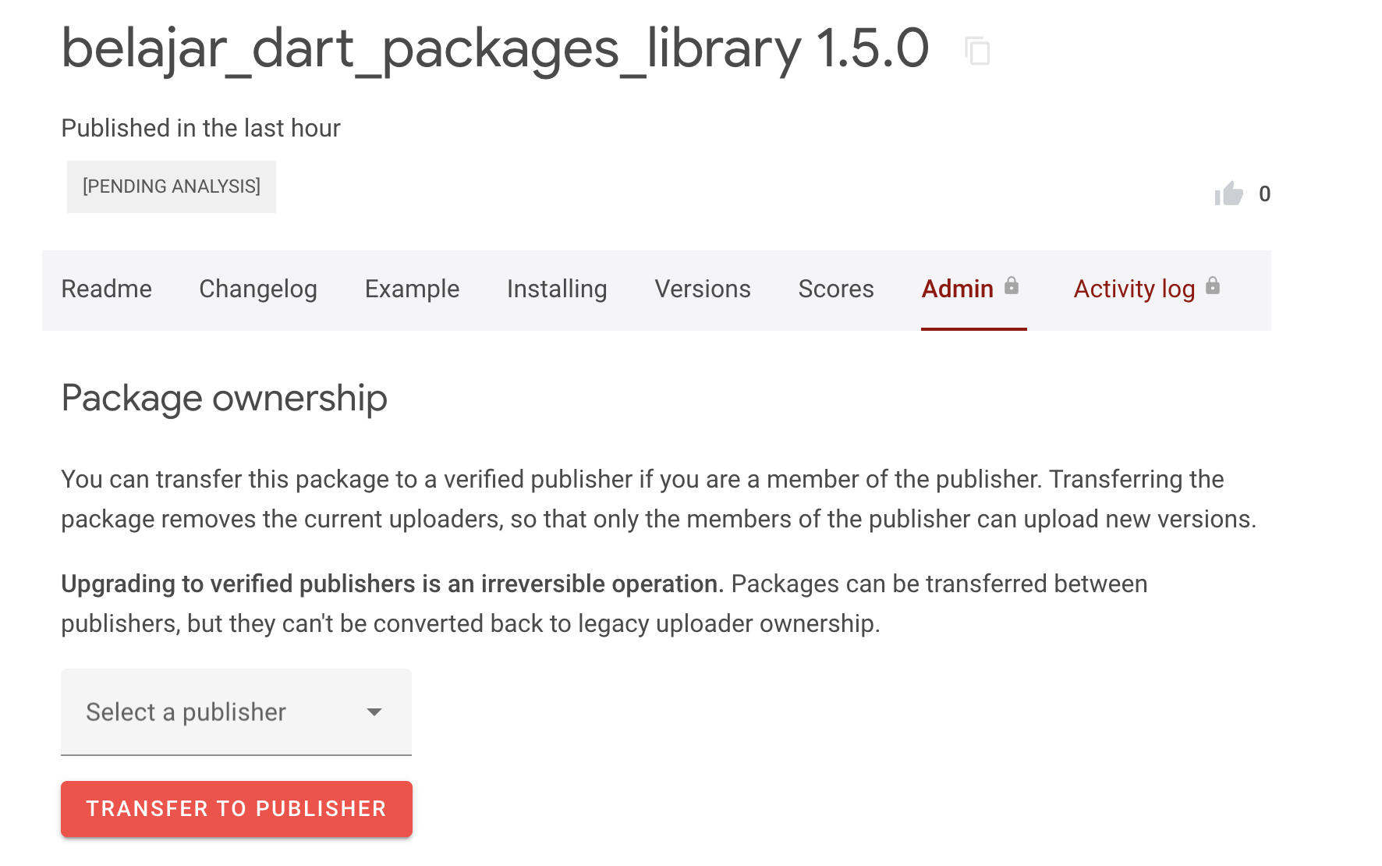
Transfer ke Publisher

Slide 60
Download Dependency dari Pub.dev
Selanjutnya, jika kita sudah upload dart packages ke pub.dev, kita bisa ubah dependency di aplikasi kita, agar tidak menggunakan Git lagi

Slide 61
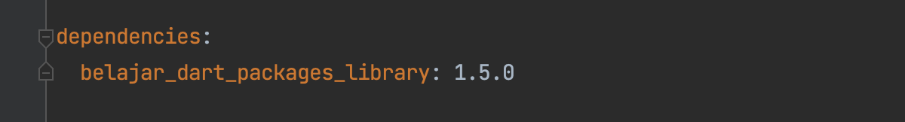
Kode : Dependency dari pub.dev

Slide 62
Materi Selanjutnya

Slide 63
Materi Selanjutnya
Dart Collection
Dart Unit Test
Dart Standard Library
Dart Async
Dart Reflection

